Slide 1


TEMA: Sistema web con comunicación hacia dispositivos móviles para la gestión contable y tributaria con tecnología ICEFACES
Elaborado por
  Verónica Ramírez
  Víctor Jaramillo
Director
  Ing. Mauricio Campaña
Codirector
  Ing. Tatiana Gualotuña
Profesora Informante
  Ing. Tatiana Noboa

Slide 2

AGENDA
Introducción
Objetivos
Problema y solución
Alcance
Herramientas
Arquitectura
Metodología
Análisis y diseño
Presentación del sistema
Conclusiones
Recomendaciones

Slide 3

INTRODUCCIÓN
Algunas empresas dedicadas a realizar asesorías contables utilizan aplicaciones informáticas de escritorio obsoletas, limitando su nivel competitivo dentro del mercado ante otras empresas.
El desarrollo de un sistema web con una infraestructura estable y adecuada permite a estas empresas mejorar su forma de trabajo, brindando a sus cliente información eficiente.
La tecnología ICEFACES maximiza la productividad del desarrollo brindando una aplicación estable y confiable adecuándose a las nuevas necesidades del mercado.

Slide 4

OBJETIVOS
General
Desarrollar un sistema web con comunicación hacia dispositivos móviles para la gestión contable y tributaria donde se apliquen todas las leyes vigentes para personas naturales y empresas, utilizando el framework de aplicaciones Icefaces

Slide 5
OBJETIVOS
Específicos
Identificar los procedimientos principales de un sistema contable genérico para personas naturales y empresas.
Determinar la aplicabilidad de desarrollar sistemas contables con el uso del framework Icefaces y sus componentes basados en AJAX.
Investigar y aplicar las disciplinas de la metodología AUP.
Realizar la integración del sistema contable con dispositivos móviles, investigando su funcionamiento y usabilidad.
Implementar interfaces de entrada y salida para que puedan ser utilizadas por el DIMM del SRI.

Slide 6
PROBLEMAS
Los sistemas contables existentes están dirigidos únicamente a empresas.
Sistemas sin normas NIC’s y NIF’s que son indispensables en la contabilidad actual.
Cálculos y parámetros elaborados manualmente.
Sistemas contables utilizados en la actualidad están obsoletos.

Slide 7


SOLUCIÓN
Generar un sistema actualizado y que contenga mayor funcionalidad
Automatizar procesos.
Ofrecer información de manera oportuna
SISTEMA WEB

Slide 8
ALCANCE
Desarrollar un sistema web contable, aplicando las nuevas normas de contabilidad NIC’s y NIF’s para personas naturales y empresas permitiendo llevar la contabilidad y tributación.

Slide 9
AGENDA
Introducción
Objetivos
Problema y solución
Alcance
Herramientas
Arquitectura
Metodología
Análisis y diseño
Presentación del sistema
Conclusiones
Recomendaciones

Slide 10

HERRAMIENTAS
Base de Datos
Facilidad de uso.
Seguridad.
Memoria y capacidad.
MySQL
Open Source

Slide 11

HERRAMIENTAS
Servidor de aplicaciones
Arquitectura modular y extensible
Fiabilidad y rendimiento
Glassfish
Definida en plataforma Java EE

Slide 12

HERRAMIENTAS
IDE
NETBEANS
Modularización
Código abierto
Reducción de complejidad en el desarrollo

Slide 13


HERRAMIENTAS
Frameworks
Ajax automático con tecnología Direct2 DOM.
Seguridad.
HIBERNATE
Aplica concepto de ORM.
Reflexión de Java
Mayor cantidad de componentes y gestor en línea.
ICEFACES

Slide 14
AGENDA
Introducción
Objetivos
Problema y solución
Alcance
Herramientas
Arquitectura
Metodología
Análisis y diseño
Presentación del sistema
Conclusiones
Recomendaciones

Slide 15
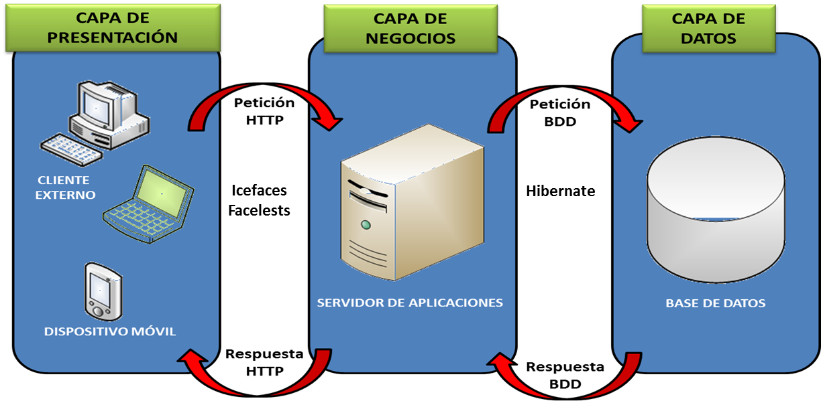
ARQUITECTURA

Slide 16
METODOLOGÍA
1.- Incepción
2.- Elaboración
4.- Transición
3.- Construcción
AUP
Desarrollo
Iterativo e incremental
Al término de cada fase existen hitos
Prototipos

Slide 17
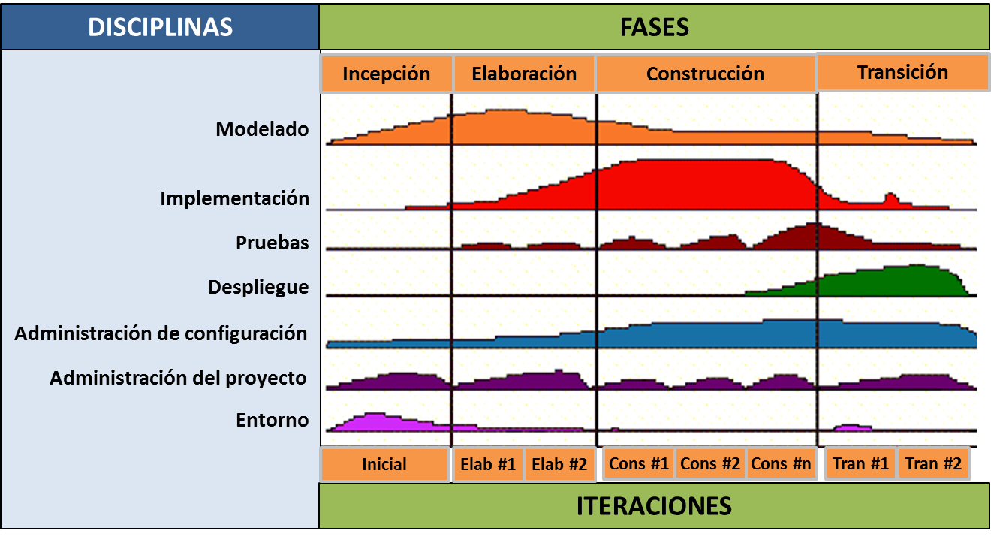
METODOLOGÍA
Marco de trabajo AUP

Slide 18
METODOLOGÍA
Iteraciones de la metodología AUP
FASE | ITERACIONES | COMIENZO | FINALIZACIÓN | DÍAS/ FASES | % FASE
Incepción | 1 | 04/04/20011 | 04/09/2011 | 150 | 24
Elaboración | 3 | 05/09/2011 | 05/04/2012 | 180 | 29
Construcción | 3 | 26/09/2011 | 26/04/2012 | 180 | 29
Transición | 2 | 26/01/2012 | 16/05/2012 | 110 | 19

Slide 19
METODOLOGÍA
Planificación del proyecto
ITERACIÓN | DESCRIPCIÓN / CASOS DE USO
I1 | Construir la especificación de requerimientos, lista de riesgos, alcance y calendario del proyecto. Definición de los C.U. 1.1, 2.1, 2.2, 2.3 y 2.4 (SYSGECON 0.0).
FASE DE INCEPCIÓN

Slide 20
METODOLOGÍA
Planificación del proyecto
ITERACIÓN | DESCRIPCIÓN / CASOS DE USO
E1 | Prueba de arquitectura planteada. Definición de los C.U. establecidos en el release SYSGECON 0.1. : C.U. 3.1, 3.2, 3.3, 3.4, 3.5, 3.6 y 3.7. Modelado de los C.U. considerados en el release SYSGECON 0.0. Definición de estrategia para evitar lista de riesgos.
E2 | Definición de los C.U. establecidos en el release SYSGECON 0.2.: C.U. 4.1, 4.2, 4.3, 4.4, 4.5 y 4.6. Modelado de los C.U. considerados en el release SYSGECON 0.1.
E3 | Definición de los C.U. establecidos en el release SYSGECON 0.3.: C.U. 5.1, 5.2, 5.3, 5.4, 5.5, 6.1, 6.2, 6.3 y 6.4. Modelado de los C.U. considerados en el release SYSGECON 0.2.
FASE DE ELABORACIÓN

Slide 21
METODOLOGÍA
Planificación del proyecto
ITERACIÓN | DESCRIPCIÓN / CASOS DE USO
C1 | Construcción del release SYSGECON 0.0
C2 | Construcción de los C.U. del release SYSGECON 0.1 y SYSGECON 0.2
C3 | Modelado y construcción de los C.U. considerados en el release SYSGECON 0.3.
FASE DE CONSTRUCCIÓN

Slide 22
METODOLOGÍA
Planificación del proyecto
ITERACIÓN | DESCRIPCIÓN / CASOS DE USO
T1 | Realizar análisis y diseño de cambios de los release SYSGECON 0.0 y SYSGECON 0.1.
T2 | Realizar análisis y diseño de cambios de los release SYSGECON 0.2 y SYSGECON 0.3.
FASE DE TRANSICIÓN

Slide 23
ANÁLISIS Y DISEÑO
Identificar problema
de dominio

Slide 24
ANÁLISIS Y DISEÑO
Caso de Uso-Ingreso al sistema
Descripción de
caso de uso

Slide 25
ANÁLISIS Y DISEÑO
Diagramas de Secuencia – Ingreso al sistema

Slide 26
ANÁLISIS Y DISEÑO
Diagrama de componentes

Slide 27
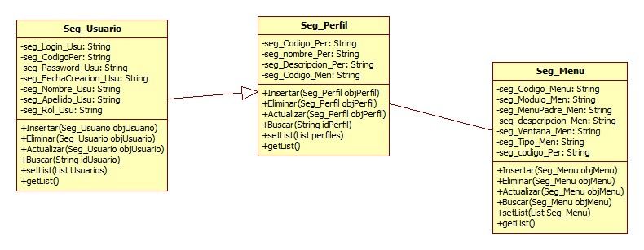
ANÁLISIS Y DISEÑO
Modelo de Clases – Módulo de seguridad

Slide 28
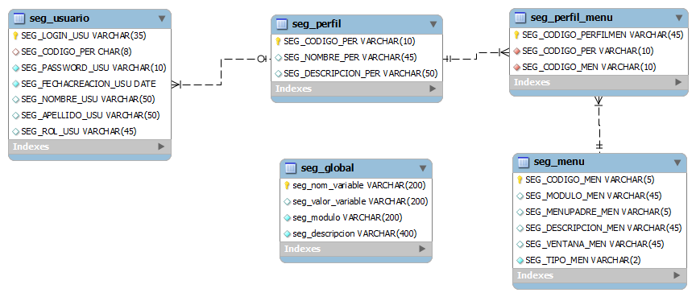
ANÁLISIS Y DISEÑO
Modelo entidad relación – Módulo de seguridad

Slide 29
-Sistema contable multiempresa
-Aplicación orientado a la web
-Seguridad mediante perfiles de usuario.
-Integración a dispositivos móviles.
PRESENTACIÓN DEL SISTEMA

Slide 30
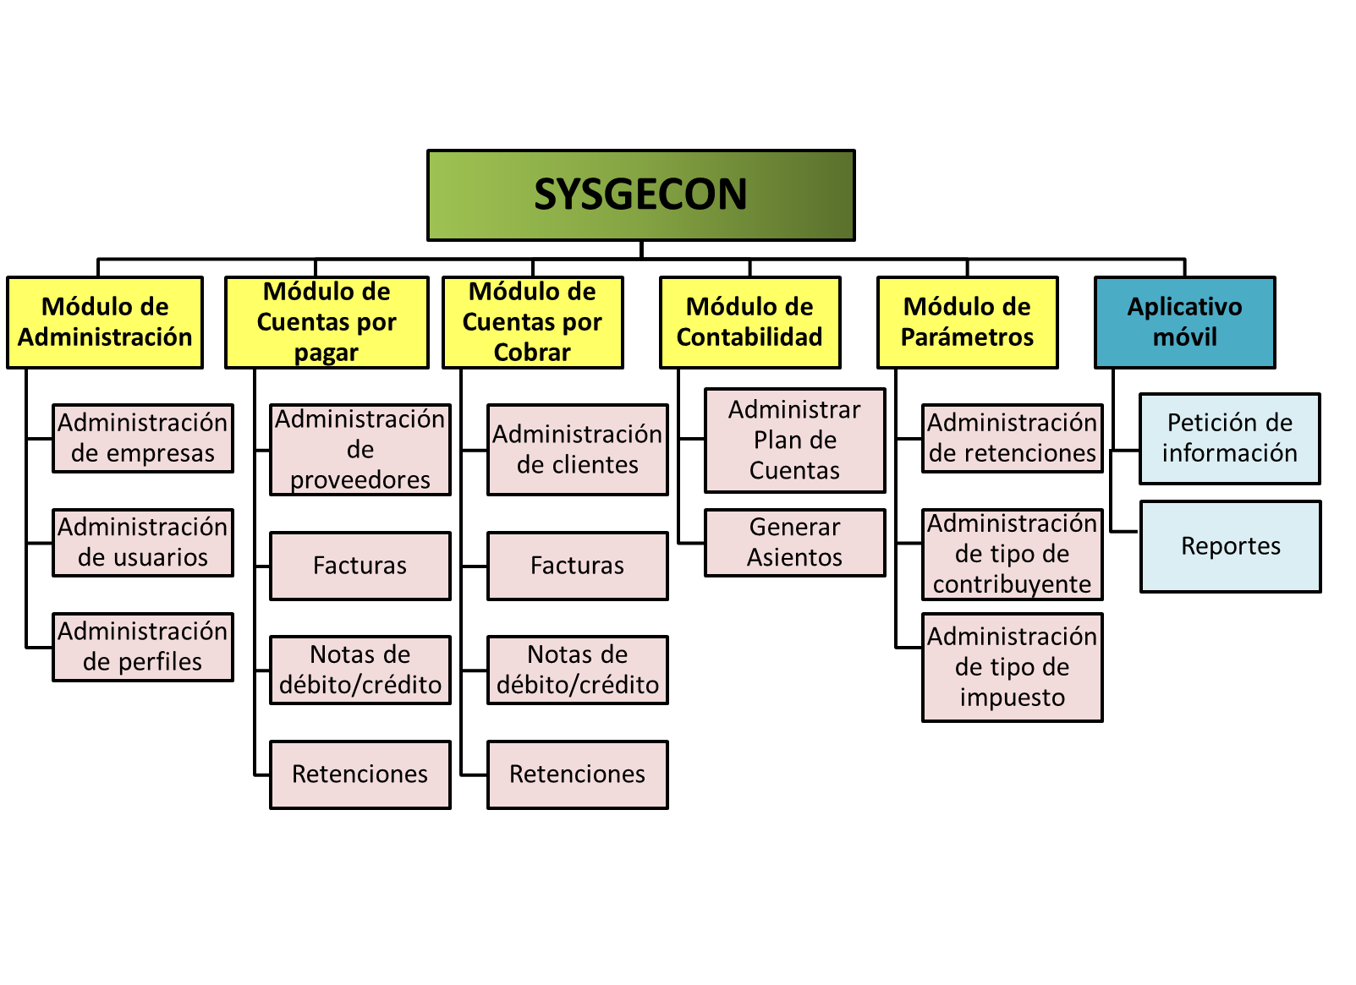
PRESENTACIÓN DEL SISTEMA

Slide 31
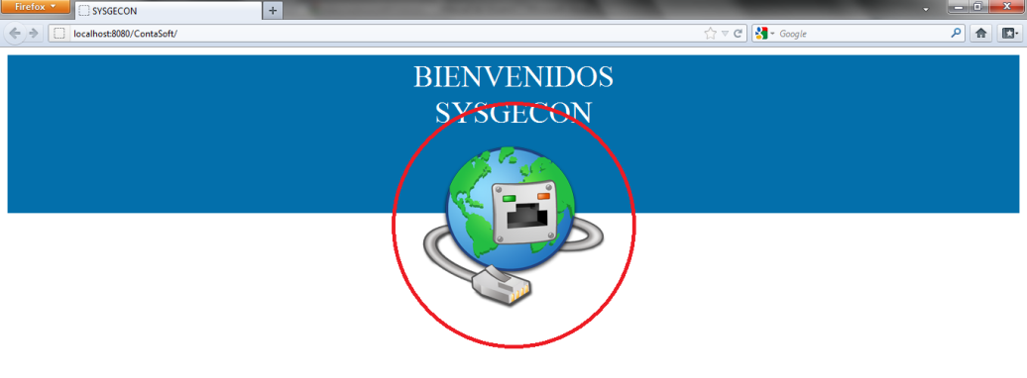
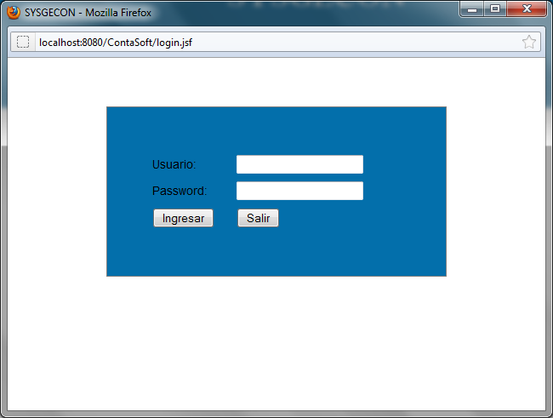
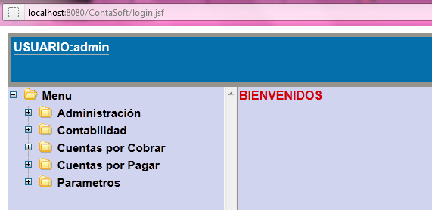
PRESENTACIÓN DEL SISTEMA

Slide 32
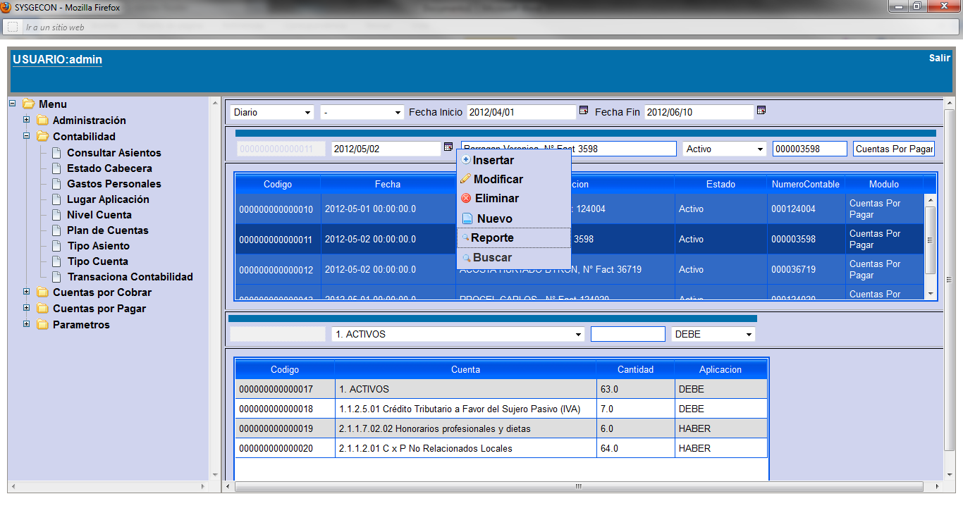
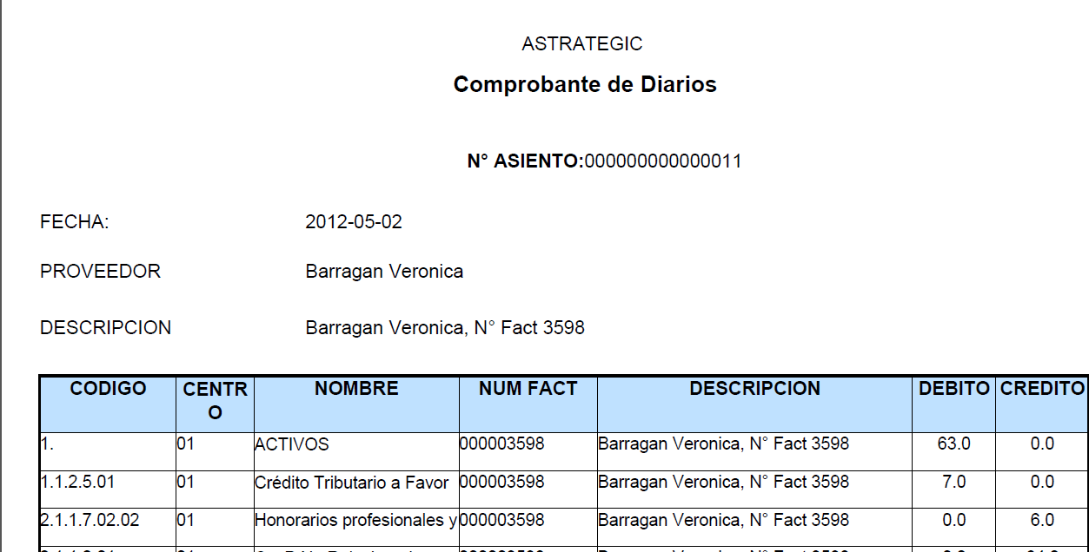
PRESENTACIÓN DEL SISTEMA
Reportes

Slide 33
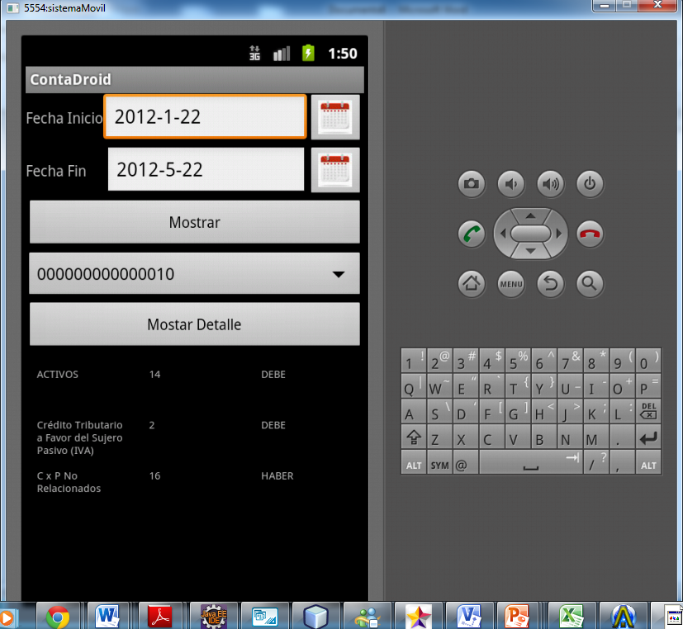
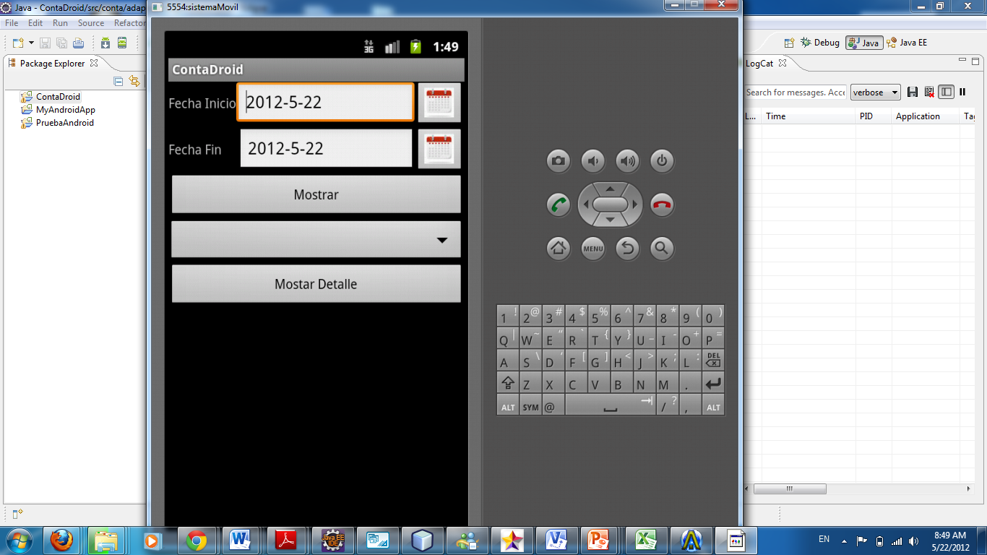
PRESENTACIÓN DEL SISTEMA
Aplicativo móvil
Presentación
del sistema

Slide 34
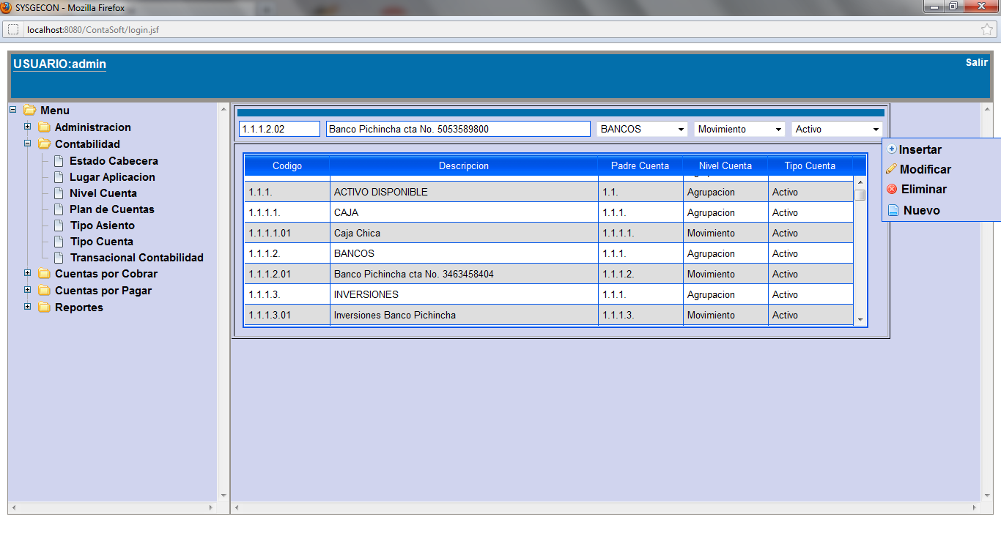
PRESENTACIÓN DEL SISTEMA
Pruebas de caja blanca

Slide 35
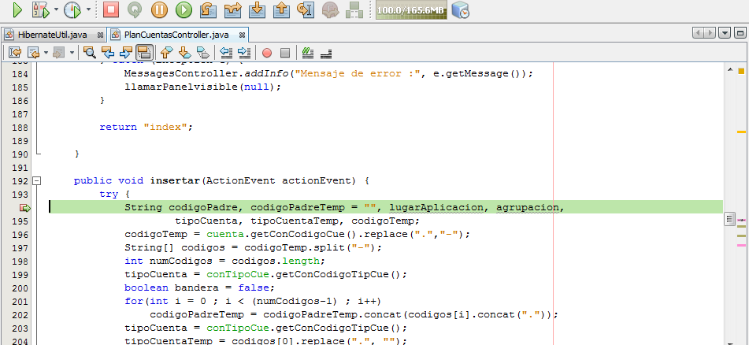
PRESENTACIÓN DEL SISTEMA
Pruebas de caja blanca

Slide 36
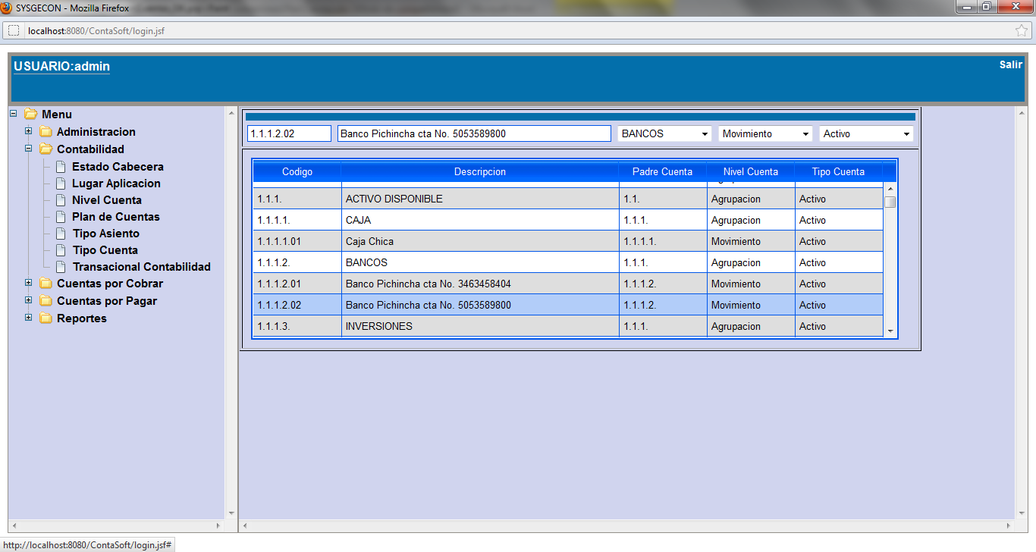
PRESENTACIÓN DEL SISTEMA
Pruebas de caja blanca

Slide 37
PRESENTACIÓN DEL SISTEMA
Pruebas de caja negra

Slide 38
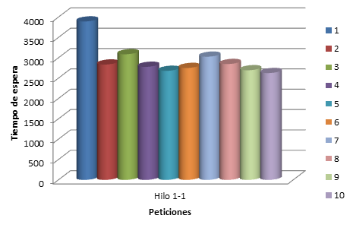
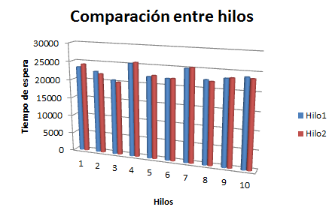
PRESENTACIÓN DEL SISTEMA
Pruebas de estrés
1 Hilo
2 Hilos

Slide 39
CONCLUSIONES
Para el desarrollo de cualquier tipo de sistema windows, web o móvil independiente de la arquitectura que se utilice es fundamental que los requerimientos funcionales y no funcionales se encuentren validados por el usuario.
Es fundamental identificar con que metodología se va a desarrollar el proyecto
Icefaces muestra dos ventajas: facilidad de uso y seguridad en el sistema.
Uso de Android para la implementación de SYSGECON con la aplicación móvil.
Generación de los anexos de Gasto personales para la integración de SYSGECON con DIMM del SRI.

Slide 40
RECOMENDACIONES
Definir el número de iteraciones más apropiado para tener una buena visión del proyecto.
Llevar un estudio y análisis completo acerca de las normas internacionales de Contabilidad.
Se logró mediante la metodología una base sólida de requerimientos.

Slide 41
Gracias.

